Slide 1
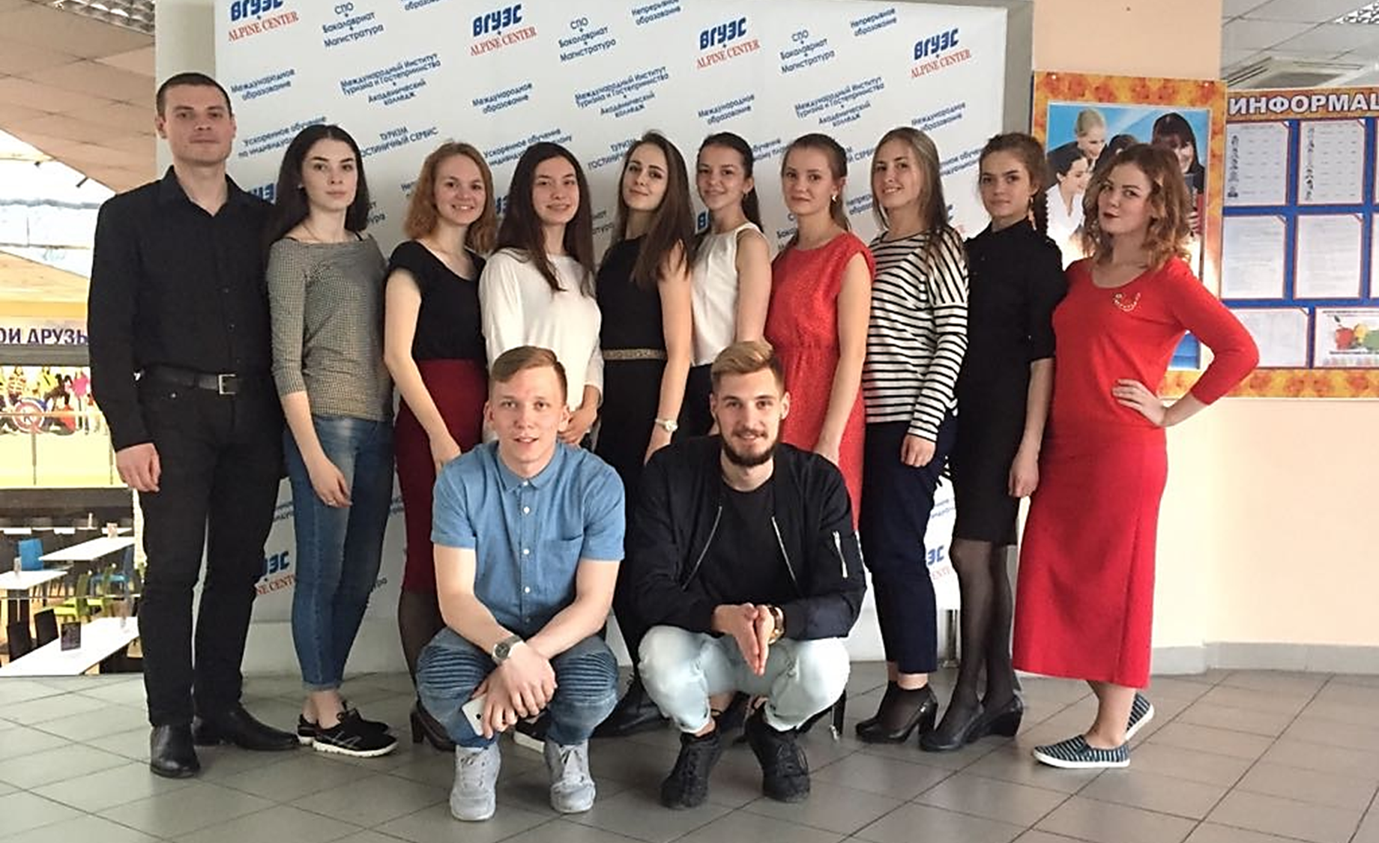
Протокольно-наградная группа

Slide 2
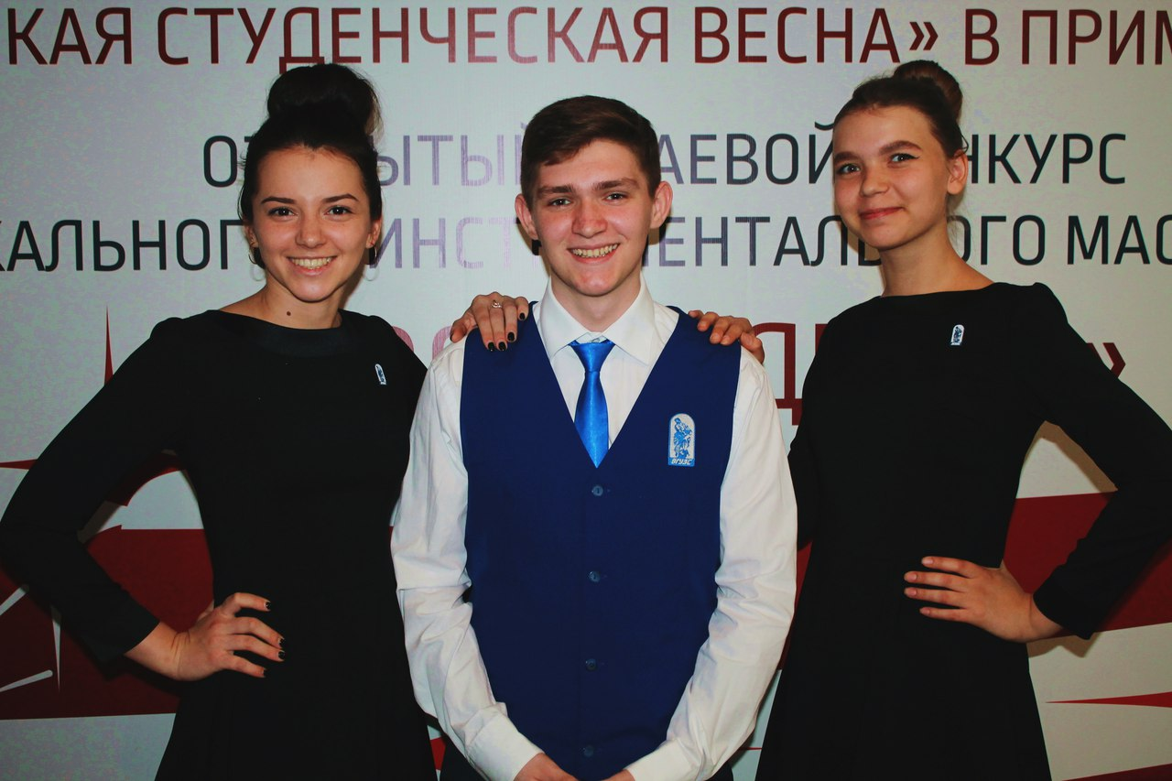
Внешний вид
Девушки
Парни
Шишки
Макияж
Черные (Синие) платья
Телесные колготки
Черные закрытые туфли на каблуке
Аккуратная прическа
Белые рубашки
Галстуки
Синие жилеты
Черные брюки
Черные классические туфли

Slide 3
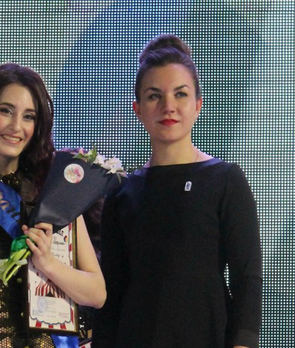
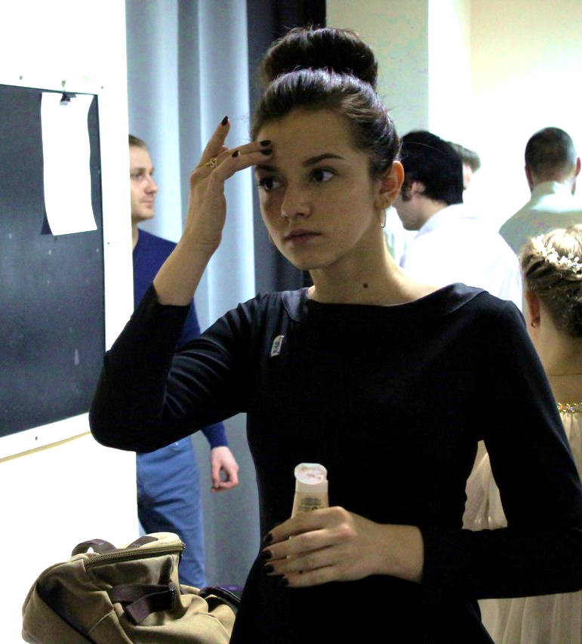
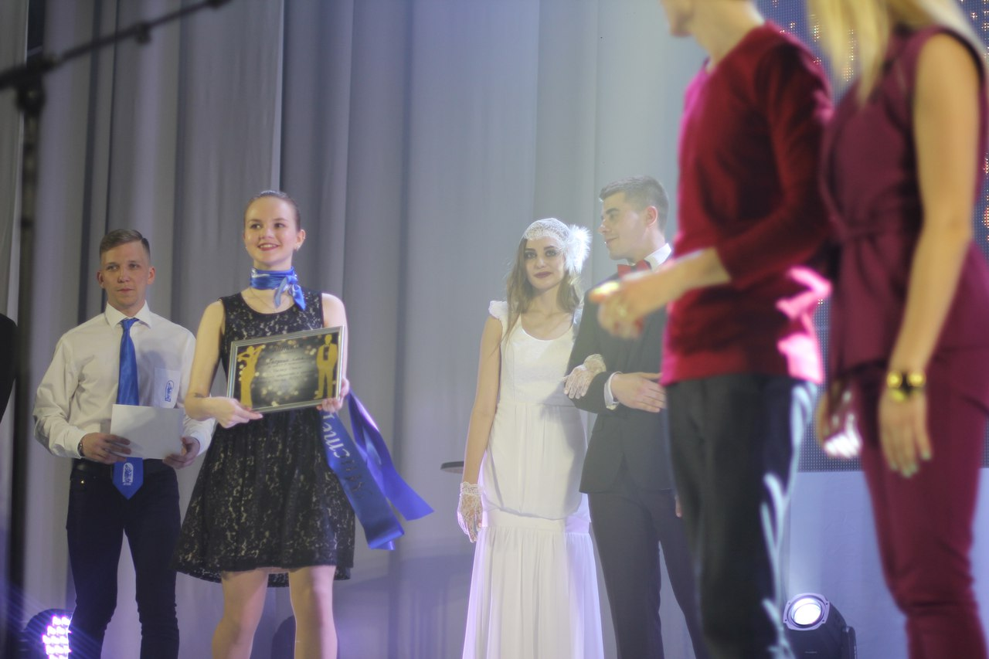
Как не должна выглядеть наградная группа

Slide 4
Функции
Вынос Грамот, Подарков, цветов, статуэток и др. видов наград
Вынос Стоек с микрофонами
Обслуживание Церемоний подписания договоров

Slide 5
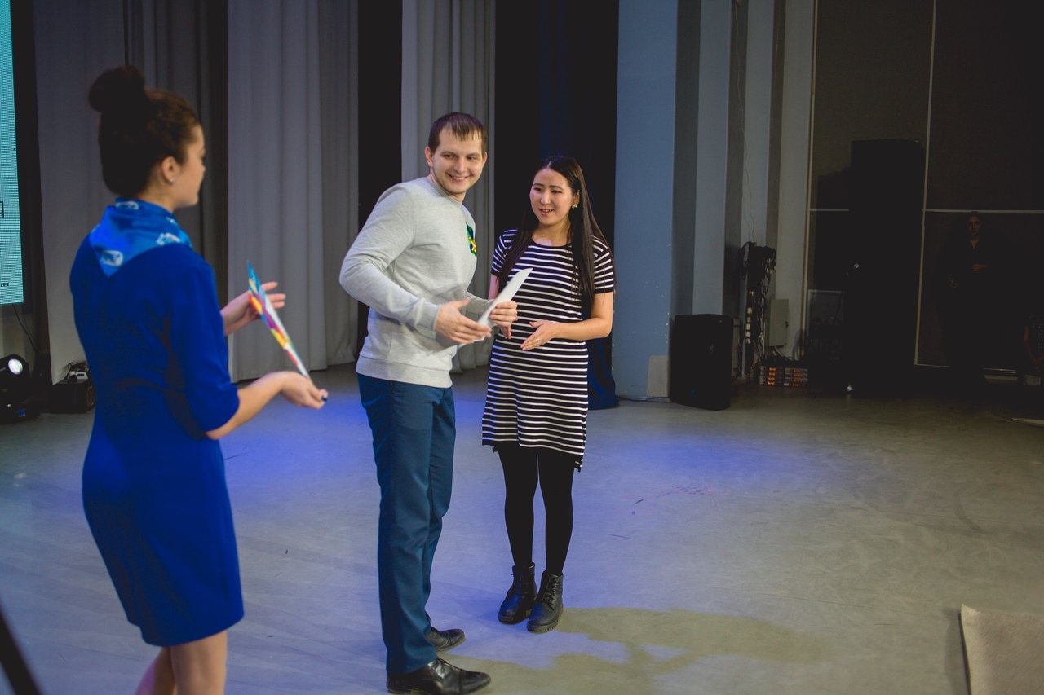
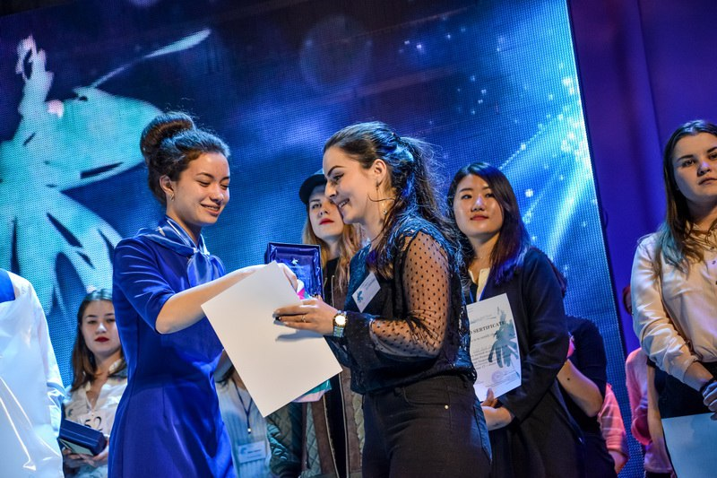
Грамоты

Slide 6
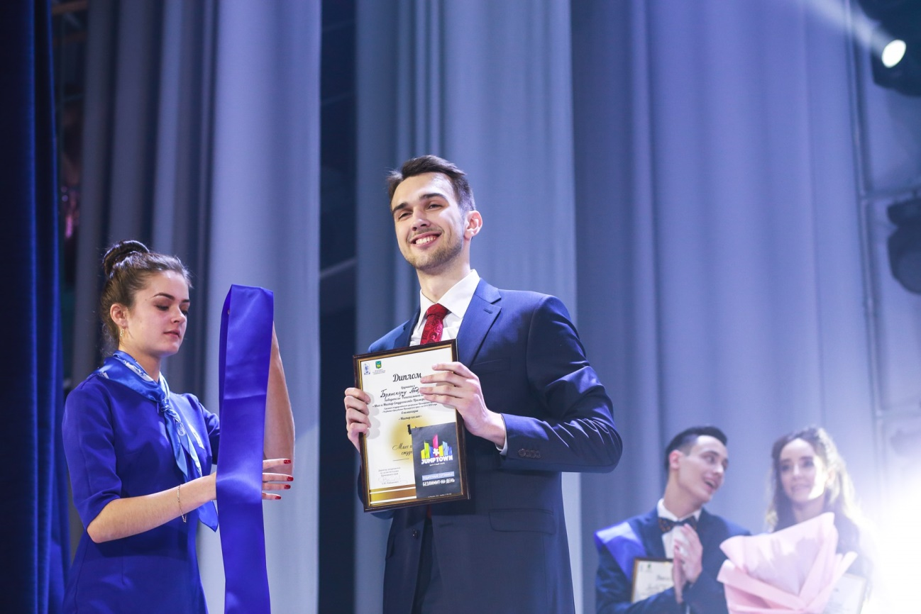
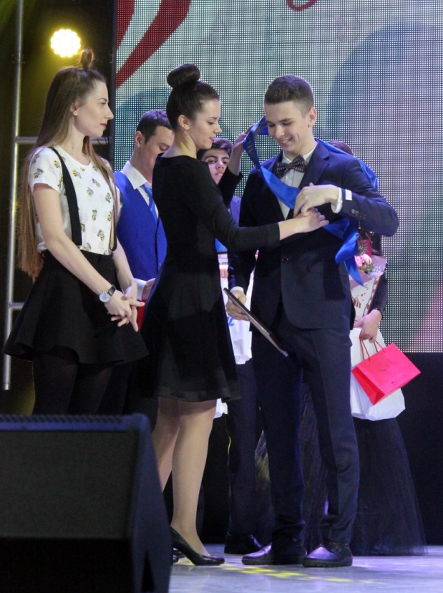
Ленты

Slide 7
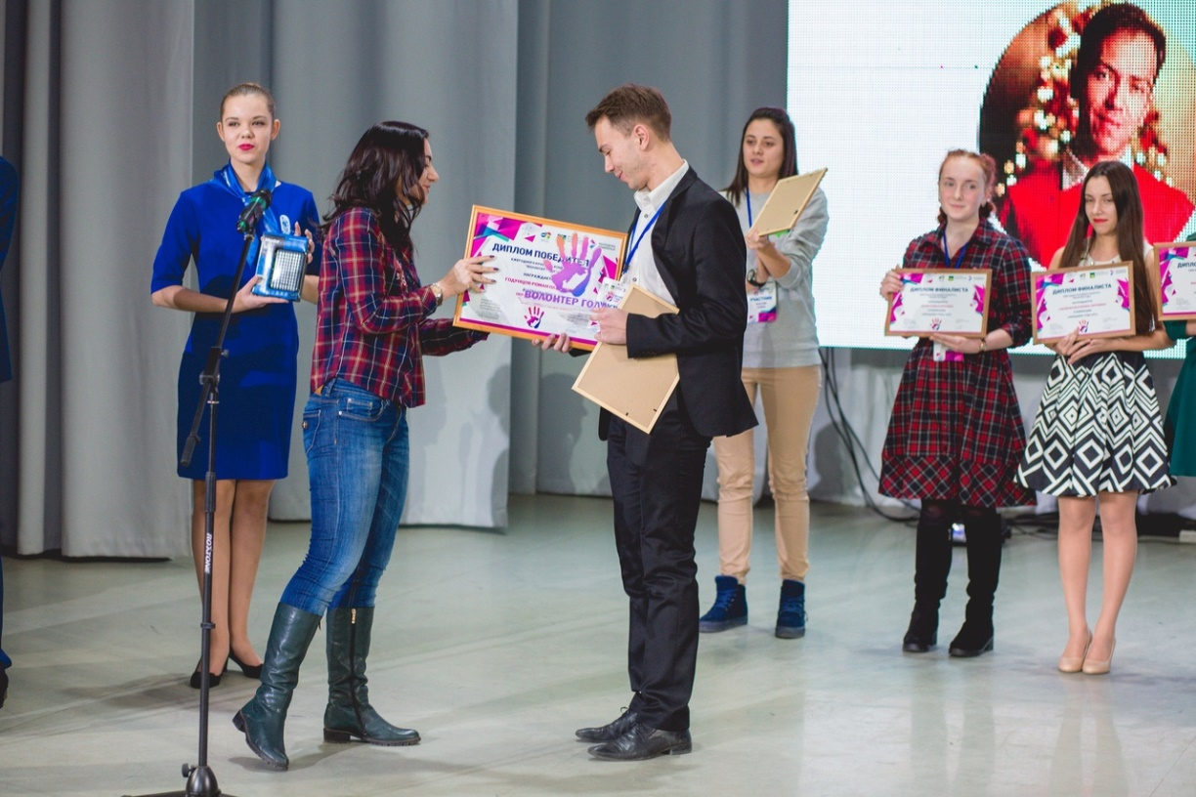
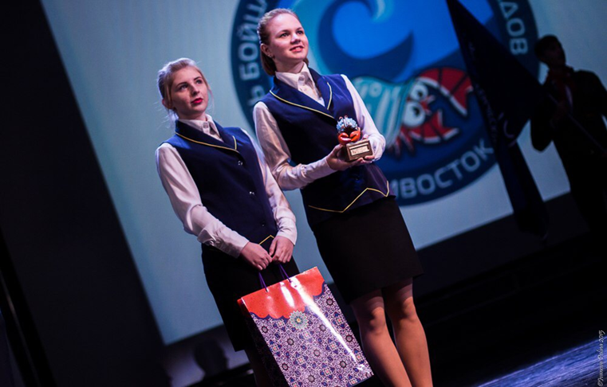
Подарки

Slide 8
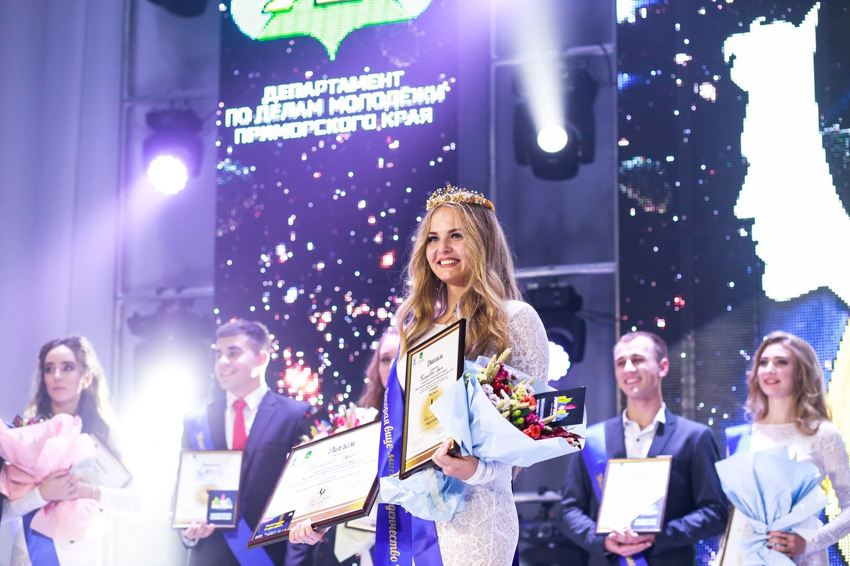
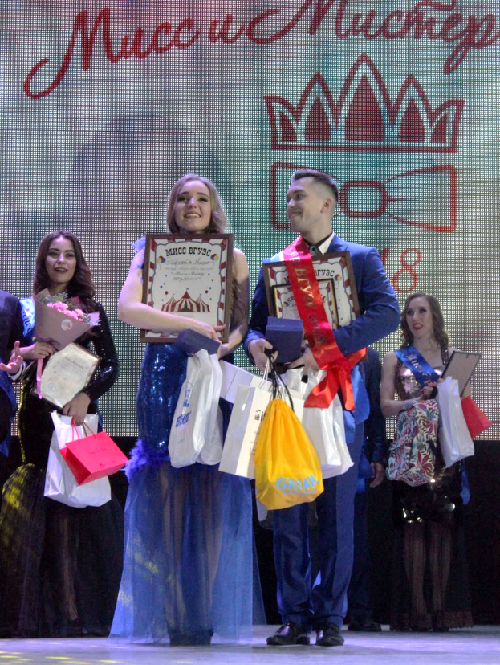

Slide 9
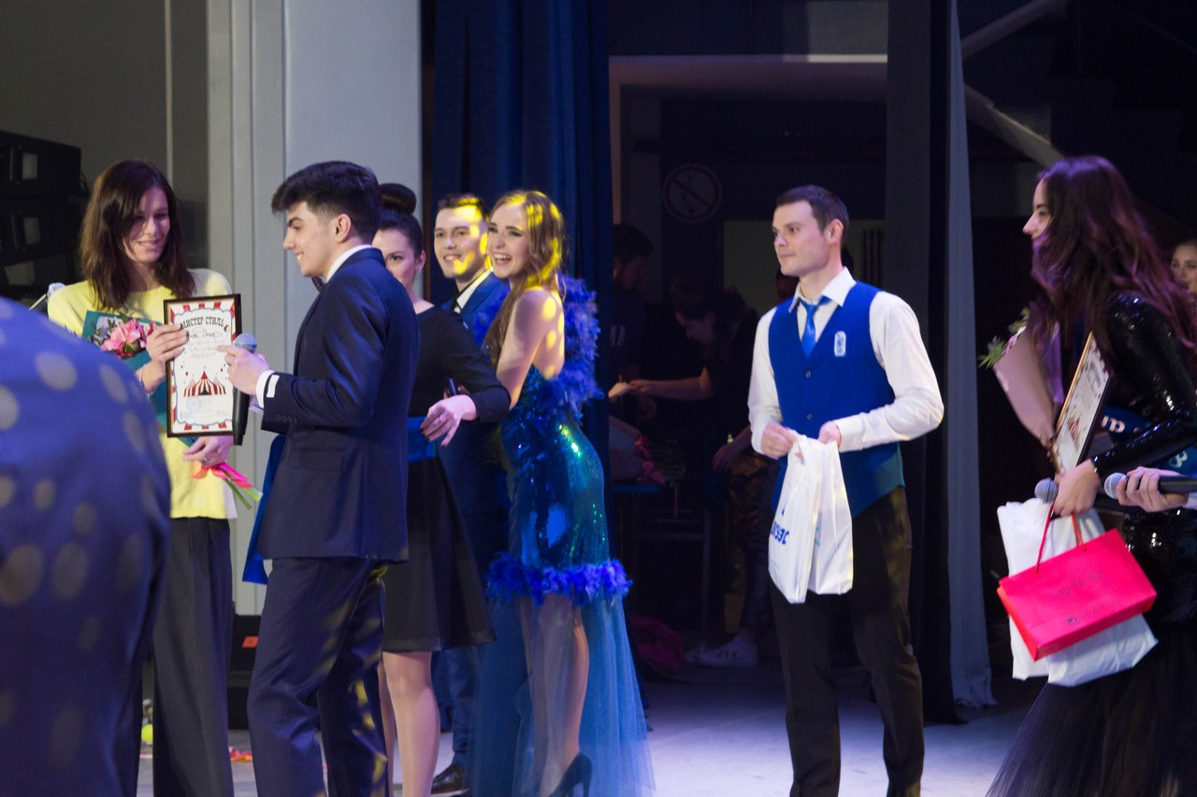
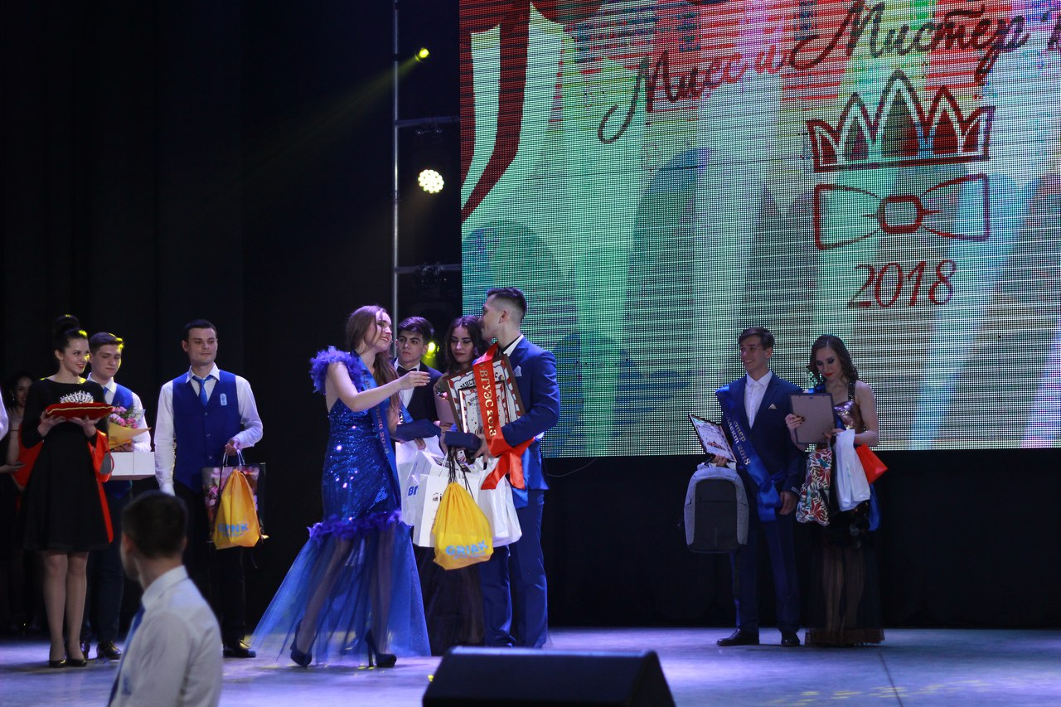
Большое количество подарков

Slide 10
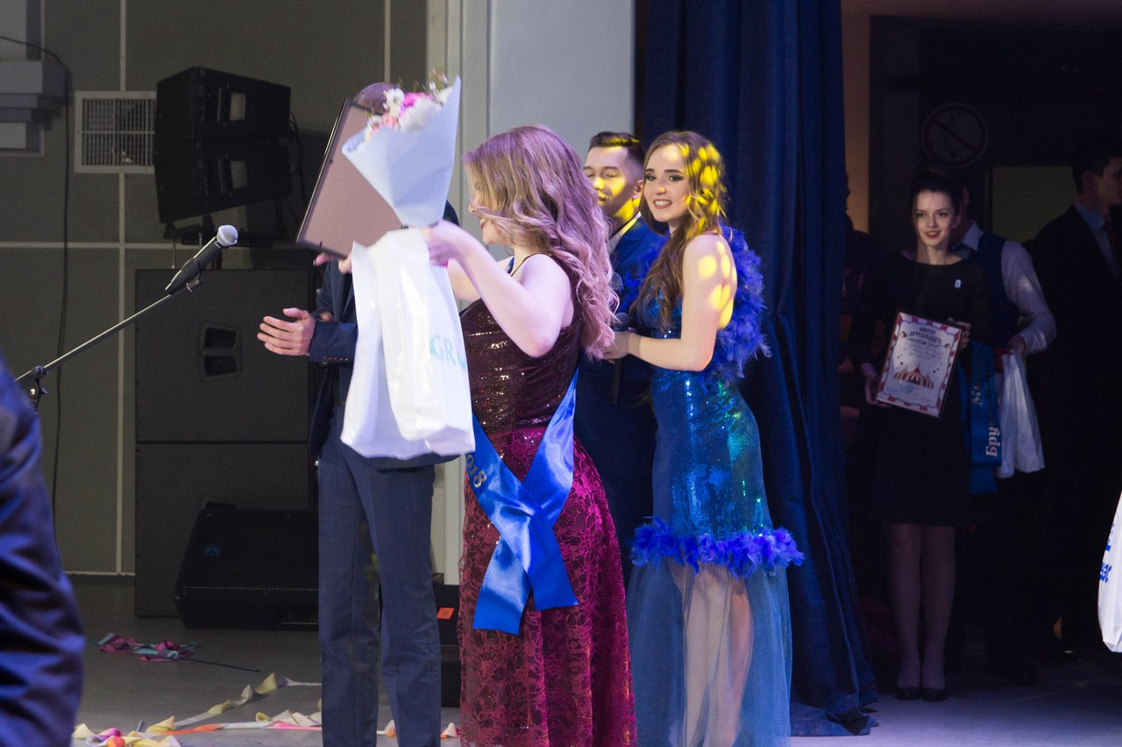
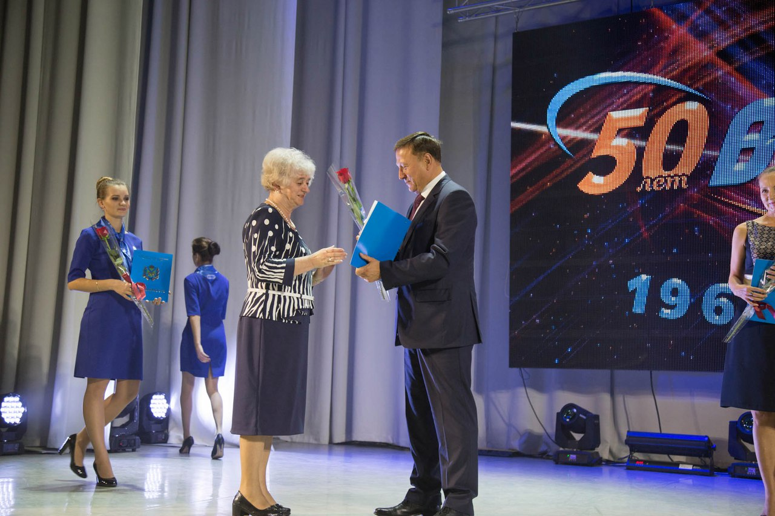

Slide 11
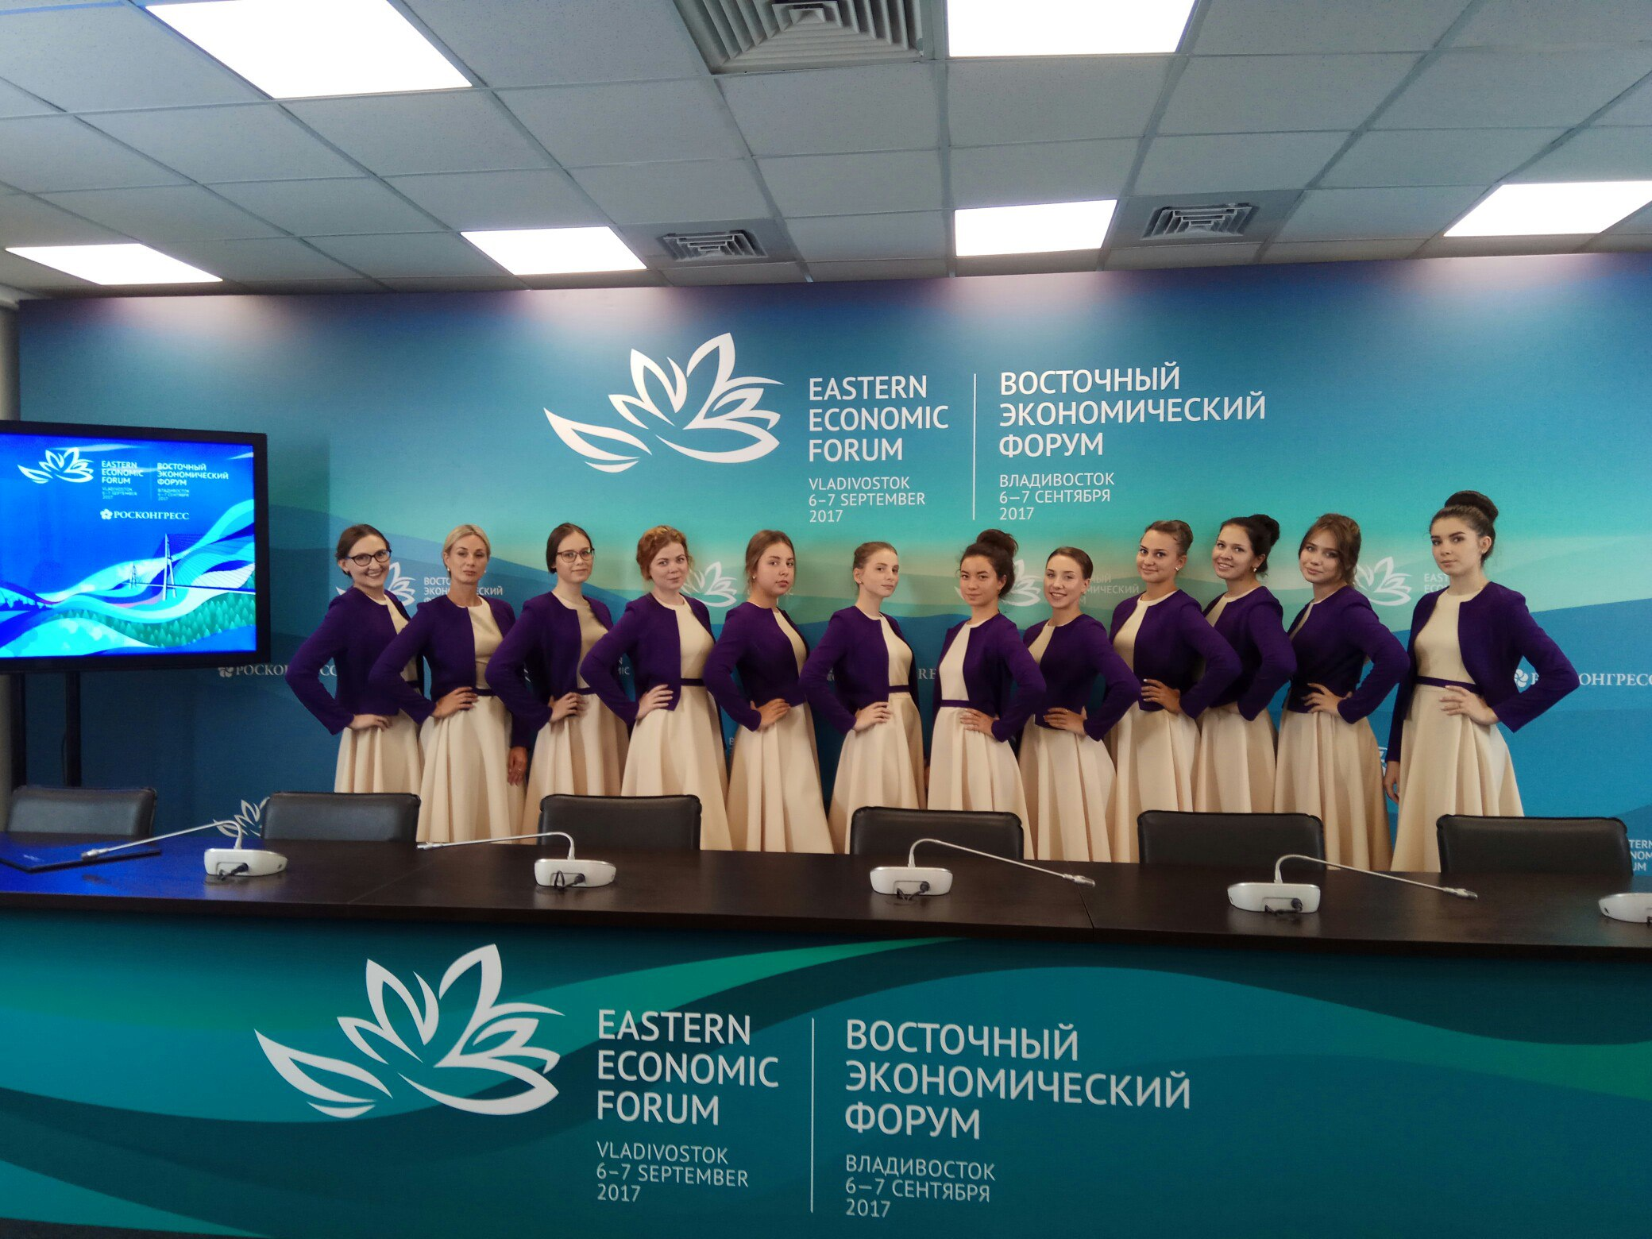
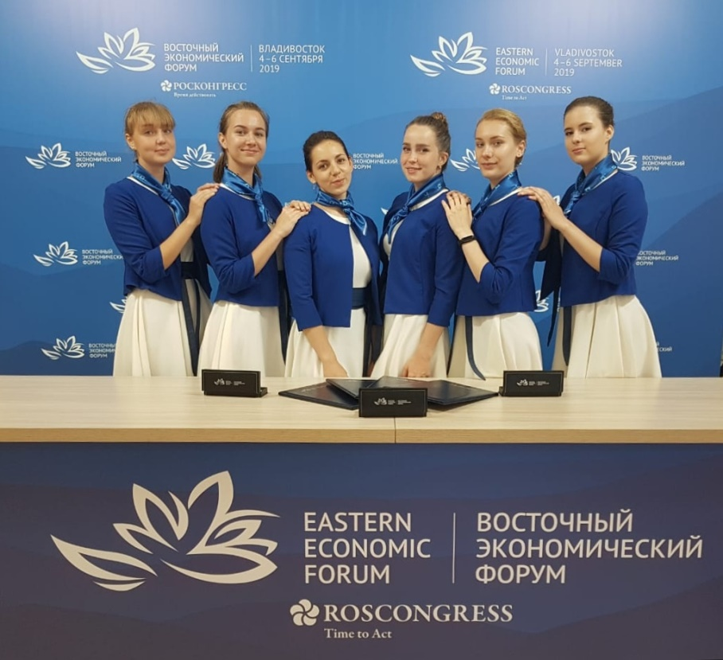
Наша работа на ВЭФ:

Slide 12
